Slide 1


CHÀO MỪNG QUÝ THẦY CÔ VỀ DỰ GIỜ MÔN TOÁN LỚP 4B
GV thực hiện: Phạm Thị Hường
A

Slide 2




Slide 3


TRÒ CHƠI: RUNG CHUÔNG VÀNG

Slide 4


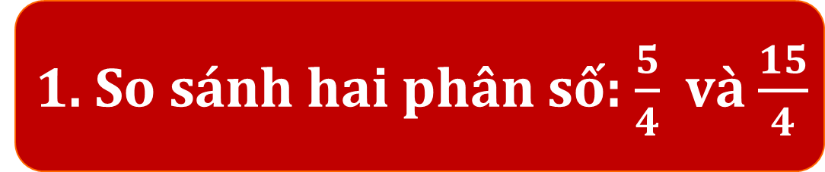
Câu 1
1. So sánh hai phân số: $\frac{5}{4}$ và $\frac{15}{4}$
<
A
Hết giờ
2
8
0
1
3
6
7
9
10
5
4
>
B
=
c

Slide 5
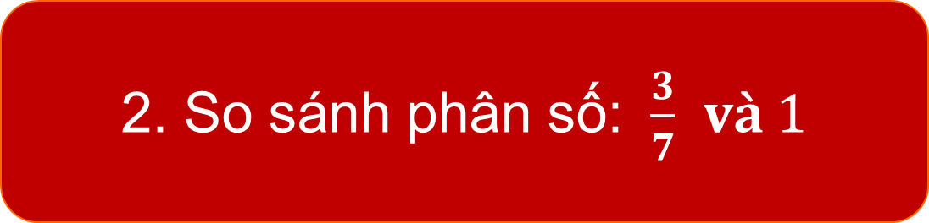
Câu 2
2. So sánh phân số: $\frac{3}{7}$ và 1
A
>
Hết giờ
2
8
0
1
3
6
7
9
10
5
4
B
<
c
=

Slide 6
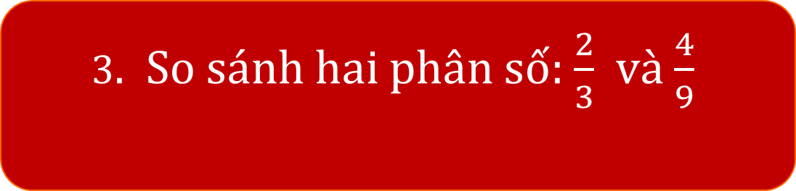
Câu 3
3. So sánh hai phân số: $\frac{2}{3}$ và $\frac{4}{9}$
A
<
2
8
0
1
3
6
7
9
10
5
4
B
>
Hết giờ
c
=

Slide 7






Slide 8
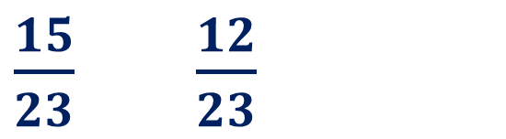
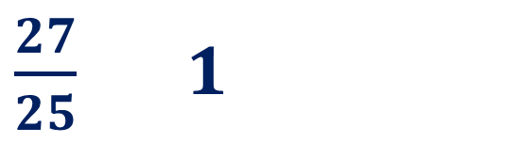
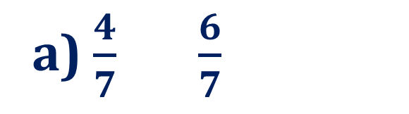
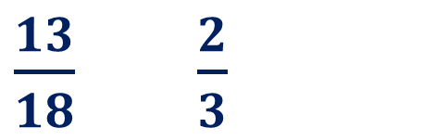
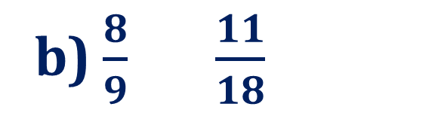
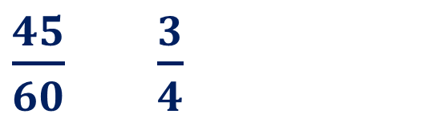
1
>, <, = ?
a) $\frac{4}{7}$ $\frac{6}{7}$
$\frac{15}{23}$ $\frac{12}{23}$
$\frac{45}{60}$ $\frac{3}{4}$
?
?
?
b) $\frac{8}{9}$ $\frac{11}{18}$
$\frac{13}{18}$ $\frac{2}{3}$
$\frac{27}{25}$ $1$
?
?
?

Slide 9
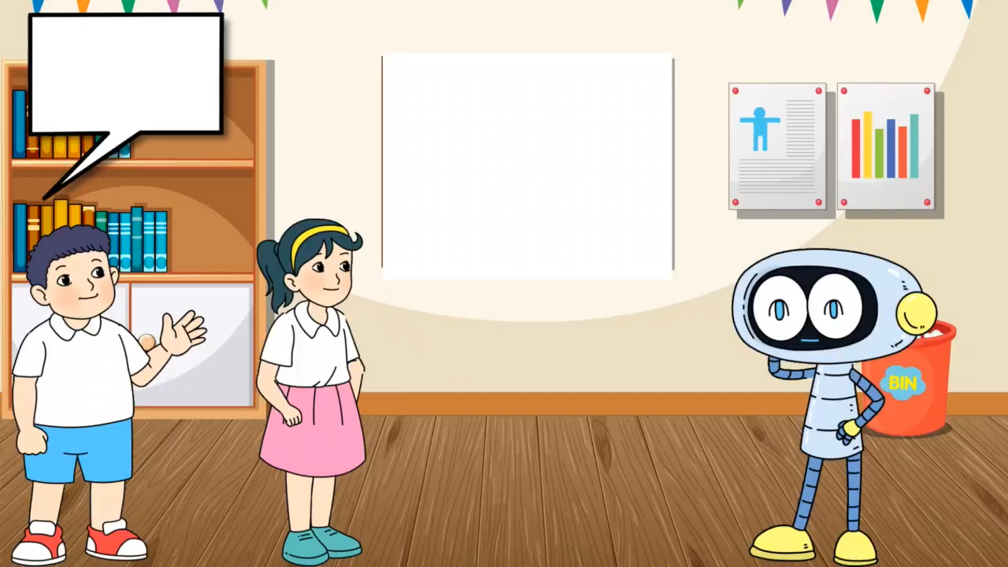
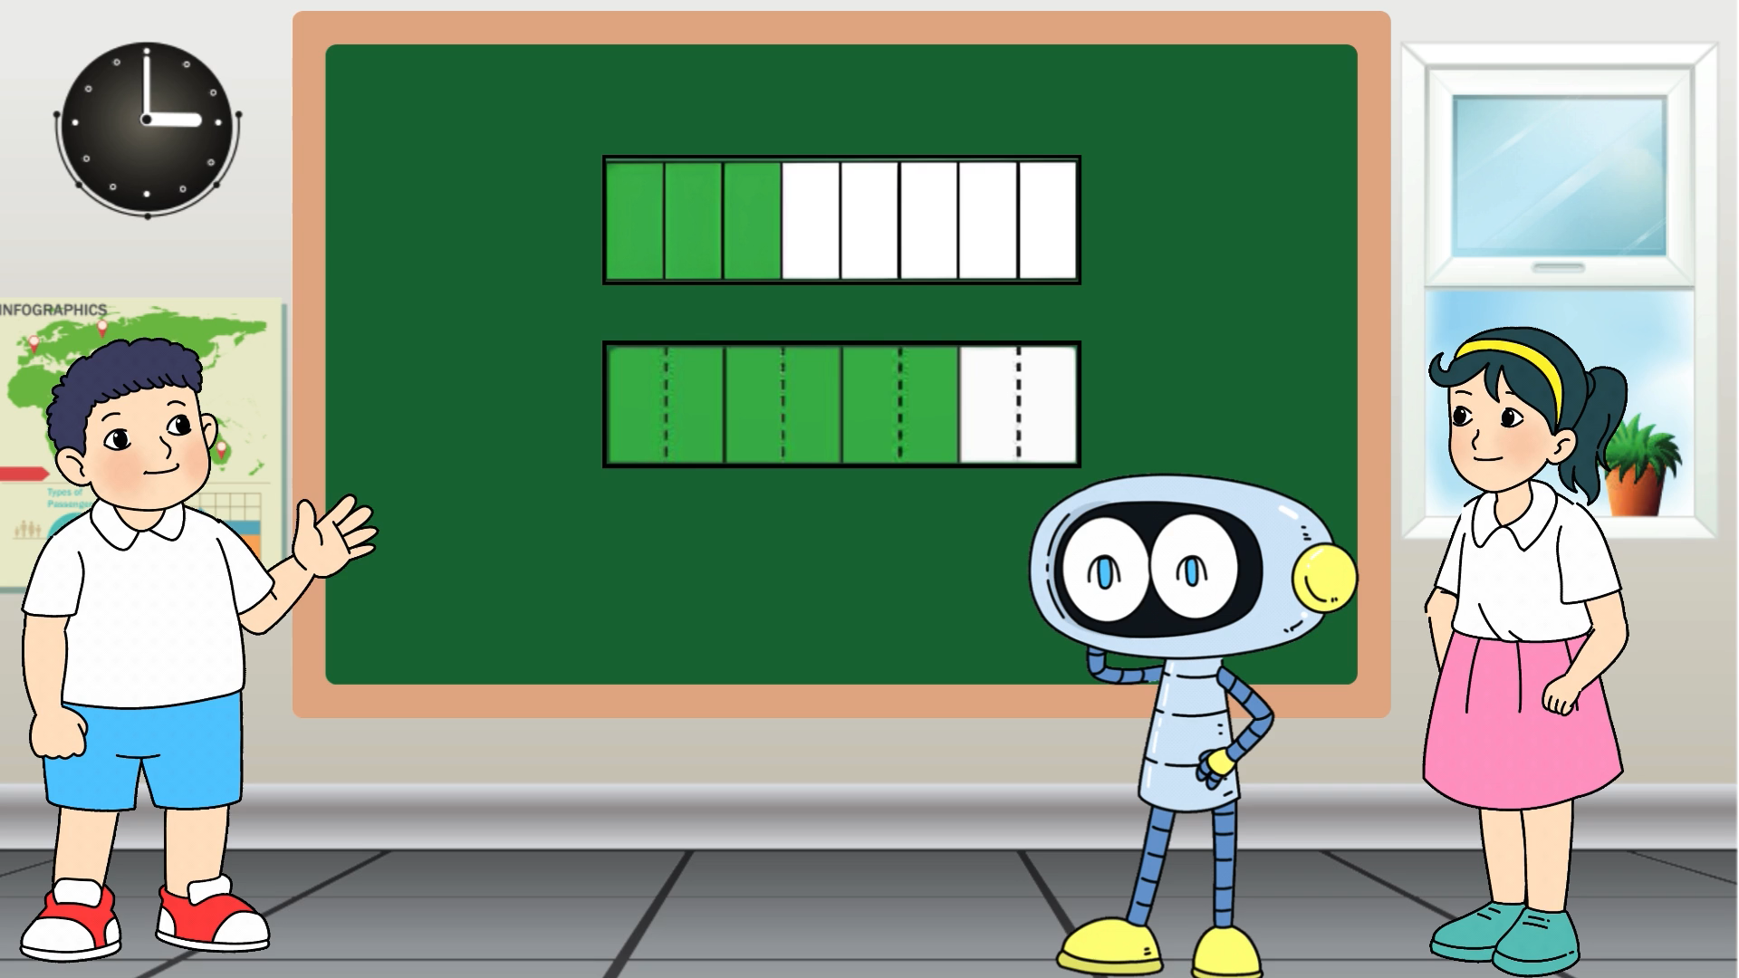

Slide 10
Hai phân số có cùng tử số, phân số nào có mẫu số bé hơn thì phân số đó lớn hơn.

Slide 11
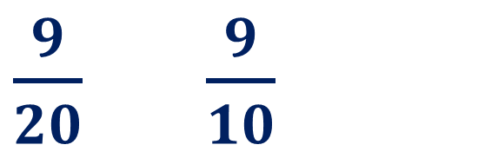
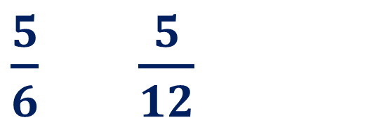
2
b) >, <, = ?
$\frac{5}{6}$ $\frac{5}{12}$
$\frac{9}{20}$ $\frac{9}{10}$
?
?

Slide 12
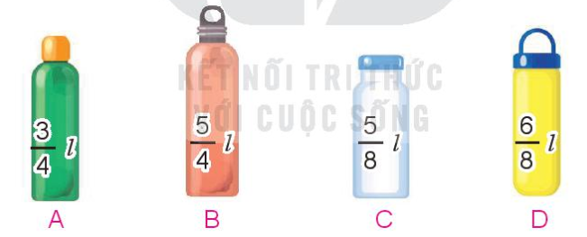
3
Lượng nước đang có trong các bình A, B, C, D được ghi ở mỗi bình (như hình vẽ). Hỏi bình nào có lượng nước ít nhất?

Slide 13
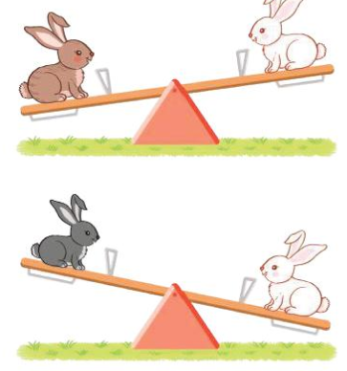

4
Chọn câu trả lời đúng.
Mỗi bạn thỏ đen, thỏ nâu, thỏ trắng có cân nặng là một trong ba số đo $\frac{13}{2}$ kg, $\frac{21}{6}$ kg, $\frac{37}{6}$ kg. Biết các bạn thỏ ngồi lên cầu thăng bằng như hình vẽ.
Thỏ trắng cân nặng là:
A. $\frac{13}{2}$ kg
B. $\frac{21}{6}$ kg
C. $\frac{37}{6}$ kg

Slide 14


